Slide 1


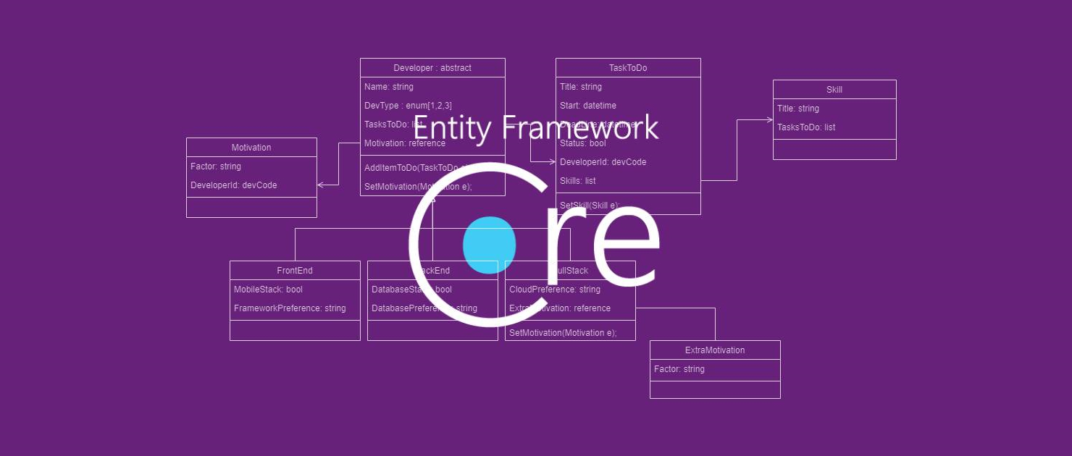
Experts Club – Entity Framework

Slide 2
Experts Club – Entity Framework
O que é o Entity Framework?
Imagine que você foi contratado para desenvolver um sistema de Papelaria. Independente se for um Freelancer ou sua empresa foi contratado, você precisará de um Banco de Dados para armazenar as informações de produtos, preços, estoques, vendas, etc...
O Entity Framework é um ORM que vai te ajudar nesse processo, conectando o seu código com um banco de dados de uma forma mais simples e completa do que escrever Tudo na Mão.
ORM significa Object Relational Mapping, é uma forma de mapear o Banco de Dados através do seu código.

Slide 3
Experts Club – Entity Framework
Por que usar Entity Framework Core em vez de fazer na mão?
Entity Framework Core é um ORM muito completo, feito em .Net Core com código Open Source e pode ser utilizado em: Windows, Linux, MacOS, Docker e outros.
Suporte atualmente mais de 20 tipos de bancos de dados. Por exemplo: SQL Server, Oracle, MySql, CosmosDB, Postgresql, SQLite, bancos em memória e muitos outros.
Trabalha com Code First. A partir do seu código o banco de dados será criado, evitando que o banco esteja com uma estrutura e sua aplicação com outra. Também facilita muito na entrega e no gerenciamento de versões. Já que seu banco é uma cópia do seu código e você não precisa se preocupar se o código e o banco estão na mesma versão. Ou então se o DBA se lembrou de executar todos os scripts solicitados para realizar a publicação do sistema. Vamos ver na Prática como isso funciona?

Slide 4



Experts Club – Entity Framework
Escolhendo o Banco de Dados:

Slide 5
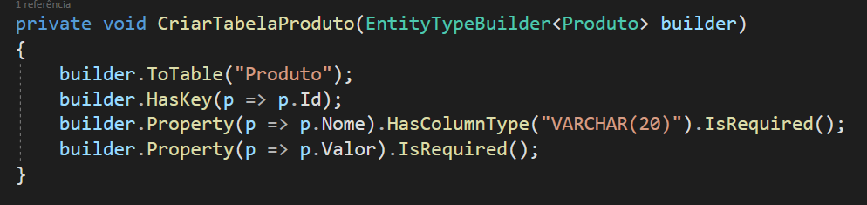
Experts Club – Entity Framework
Criando o Banco de Dados:
Criando a tabela Produtos:
Atualizando o banco pela Migration:
update-database -migration AdicionarCategoria

